Slide 1
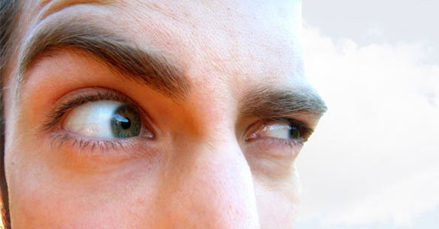
DESCONFIANZA, SOSPECHAS, EMOCIONES Y REACCIONES

Slide 2
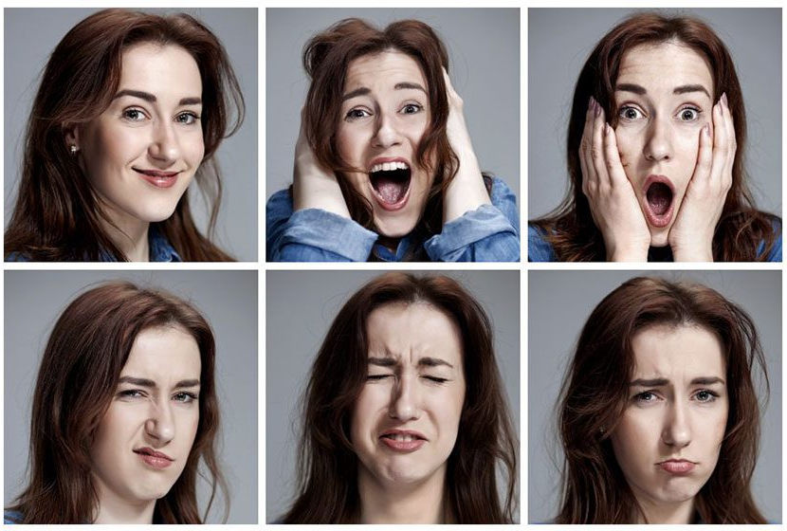
¿Cómo se generan las emociones?
Situaciones externas:
Un evento, una persona, un sonido, etc.
Situaciones internas:
Un recuerdo, un pensamiento, una sensación física.

Slide 3
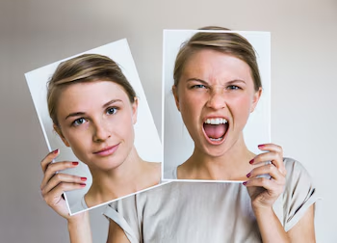
Las emociones son la combinación de:
Lo que percibes tu cerebro
Cómo lo interpreta
Cómo reacciona tu cuerpo

Slide 4
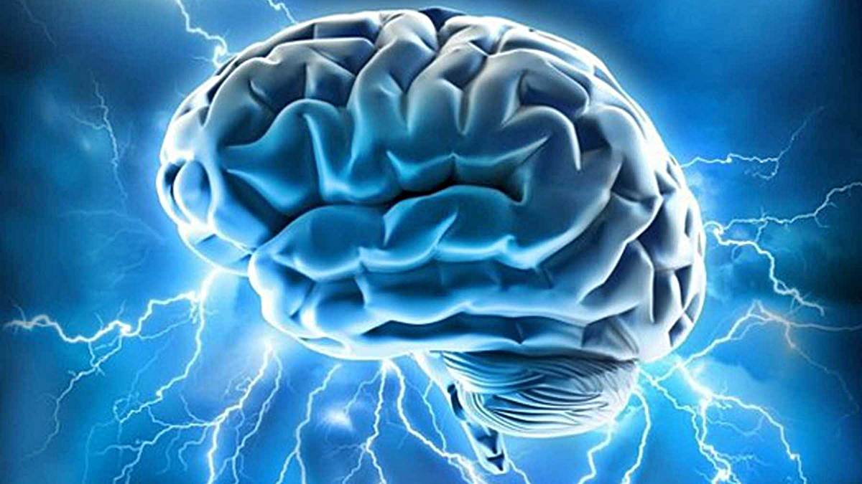
Isaías 26:3
“Tú guardarás en completa paz a aquel cuyo pensamiento
en ti persevera.”
Proverbios 4:23
“Sobre toda cosa guardada, guarda tu corazón; porque de él mana la vida.”
Filipenses 4:8
“Por lo demás, hermanos, todo lo verdadero, todo lo honesto, todo lo justo, todo lo puro… en esto pensad.”

Slide 5
Los pensamientos que alimentas hoy, formarán el carácter que tendrás mañana.
La sospecha sin fundamento, no solo daña a otros…
nos destruye internamente.

Slide 6
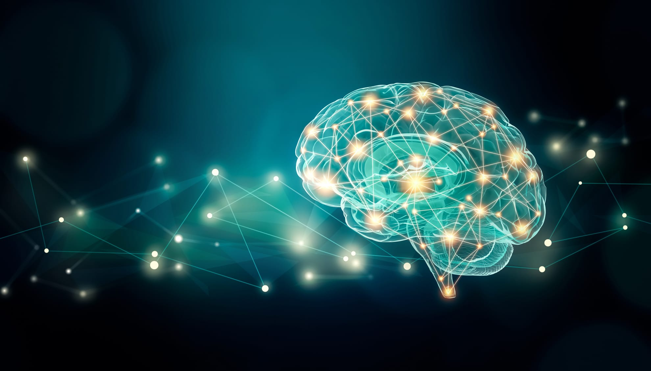
1 Corintios 13:5
“El amor… no guarda rencor”
No contabiliza el mal …
No piensa lo malo…
“Si albergamos dudas y sospechas, veremos el mal donde no existe.”
(Mente, Carácter y Personalidad, t.1)
Notes:
“Muchos se hacen desgraciados al interpretar erróneamente las acciones de otros.”
No siempre lo que piensas es verdad…
pero si lo repites, terminará pareciéndote verdad.
La desconfianza no comienza como algo grande… comienza como una idea:
“Seguro quiso decir otra cosa”
“No confío en esa persona”
“Algo oculto debe haber”
Pero con el tiempo:
👉 Se convierte en un hábito mental
👉 Luego en una actitud emocional
👉 Y finalmente en un rasgo de carácter

Slide 7

“La mente que se entrega a pensamientos de duda y desconfianza se vuelve incapaz de apreciar lo bueno.”
Santiago 3:16
“Porque donde hay celos y contención, allí hay perturbación y toda obra perversa.”
La sospecha alimenta:
Celos
Inseguridad
Descontento
“ El que
permite que su mente se llene de sospechas, cosechará
infelicidad.”
Notes:
Con las sospechas:
Pierdes la paz
Dañas relaciones
Creas conflictos innecesarios

Slide 8
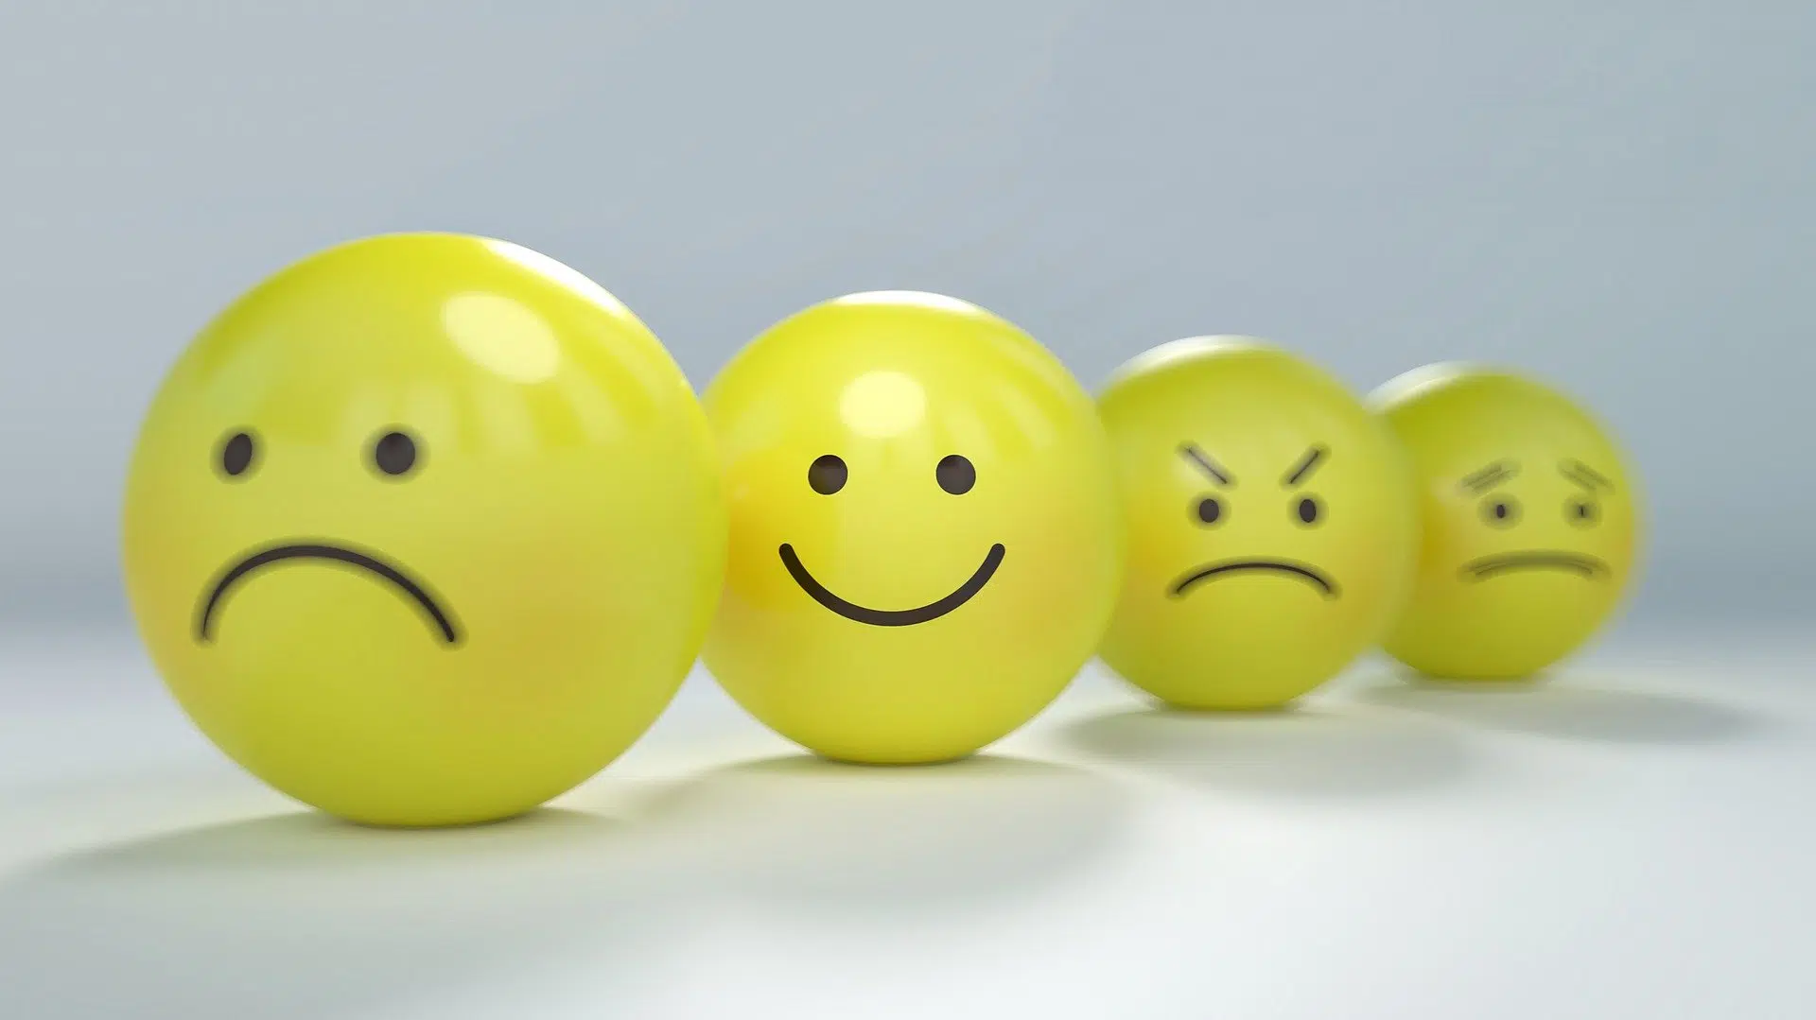
Pensamientos - Sentimientos - Carácter – Destino
Proverbios 23:7
“Porque cual es su pensamiento en su corazón, tal es él.”
“Los pensamientos impuros o erróneos, al ser acariciados, moldean el carácter.”
(Mente, Carácter y Personalidad)
Si piensas mal:
Sentirás mal
Reaccionarás mal
Vivirás mal
Notes:
“Cada pensamiento deja su impresión en la mente.”

Slide 9
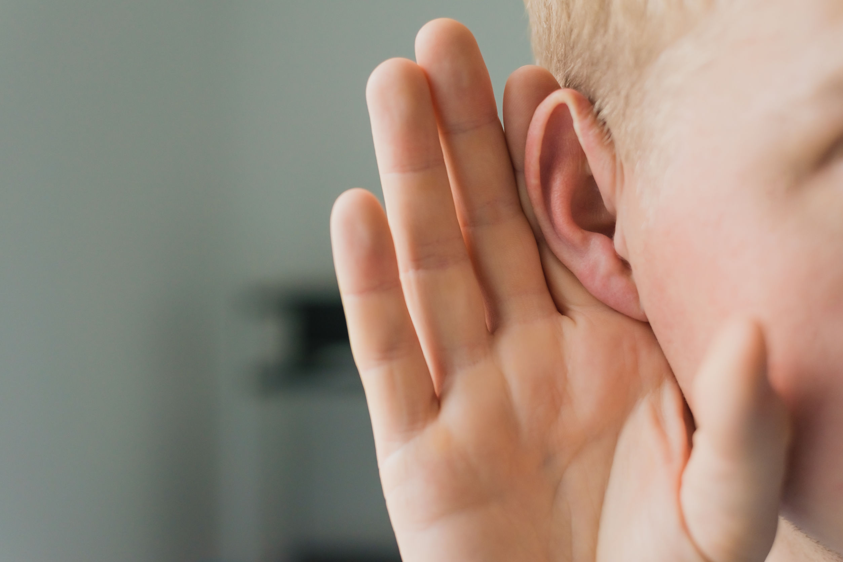
Juan 7:24
“No juzguéis según las apariencias, sino juzgad con justo juicio.”
Proverbios 18:13
“Al que responde palabra antes de oír, le es fatuidad y oprobio.”
“Si ceden a sus impresiones y permiten que sus pensamientos se encaucen hacia la sospecha… se contarán entre los mortales más infelices.”

Slide 10
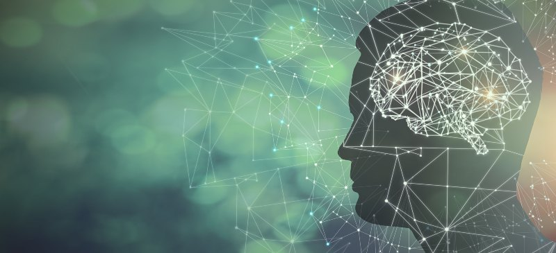
RENOVAR LA MENTE EN CRISTO
Romanos 12:2
“Transformaos por medio de la renovación de vuestro entendimiento.”
2 Corintios 10:5
“Llevando cautivo todo pensamiento a la obediencia a Cristo.”
Notes:
Todo lo sufre, protege en vez de exponer, no divulga errores
Todo lo cree, confía… da el beneficio de la duda, tener disposición de confianza…
Todo lo espera, no se rinde con facilidad, persevera esperando
Todo lo soporta es perseverancia activa en la prueba, en el sufrimiento, en oposición en el cansancio o decepción

Slide 11
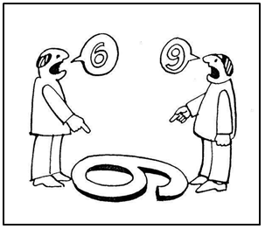
¿Cómo vencer la sospecha?
Filtra tus pensamientos
  ¿Es verdad o suposición?

Slide 12

2. Valora lo que supones evidencia, que no sea imaginación

Slide 13

3. Practica el amor
  1 Corintios 13:7
  “Todo lo cree, todo lo espera”

Slide 14
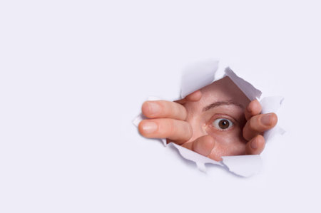
4. Ora por una mente limpia
  Salmos 51:10
  “Crea en mí, oh Dios, un corazón limpio”

Slide 15
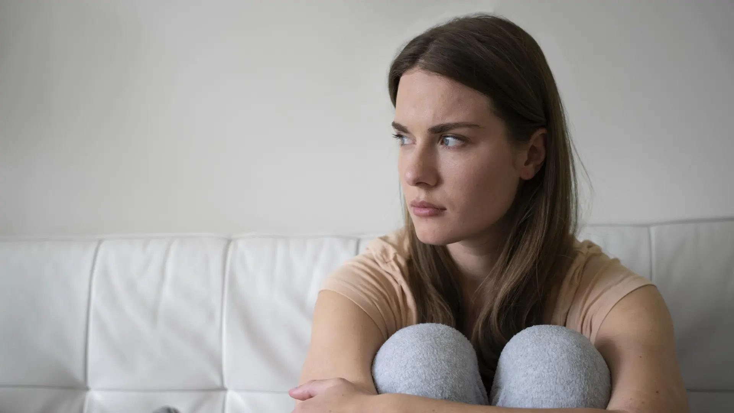
5. Decide conscientemente confiar
  No ingenuamente, pero sí sanamente

